Slide 1
4조 발표 제안서
충전기 효율측정기 설계
2018732006 조규상
2018732007 한승혁 2018732028 김규환

Slide 2
목차
A table of Contents
#1,
연구배경
#5,
주요 기능 및 성능 평가 방법
#2,
부품 선정
#6,
설계 부품 및 비용
#3,
시스템 구현을 위한 아이디어
#7,
설계일정
#4,
설계 구조 및 기능

Slide 3

Part 1,
연구배경

Slide 4



Part 1
연구배경
전력 효율 개선
부하별 효율 측정
충전기별 효율 측정
전력 효율을 파악 후 개선하여
더 효율적인 전력 사용 도모한다.
부하에 따른 충전 특성과 전력 효율을 파악하여 충전기별 적합한 부하 선정에 도움을 줄 수 있다.
충전기에 따라 다른 충전효율이 존재하며 전력 효율 측정기를 통해 이를 파악할 수 있다.

Slide 5
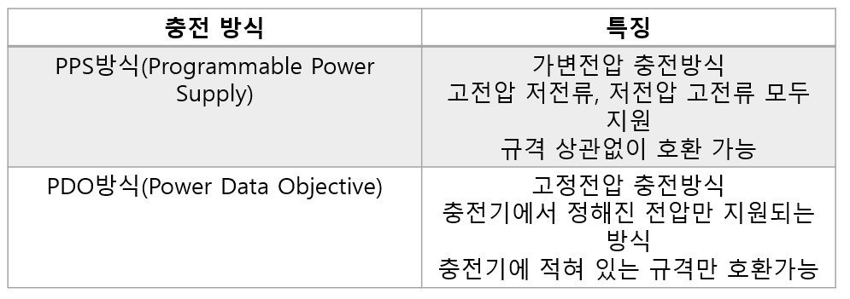
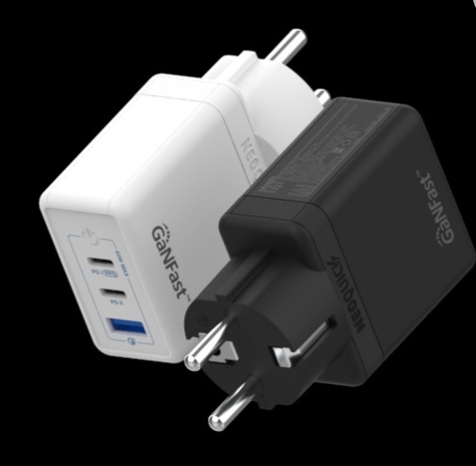
Part 1
관련 이론
PD충전기 충전방식

Slide 6
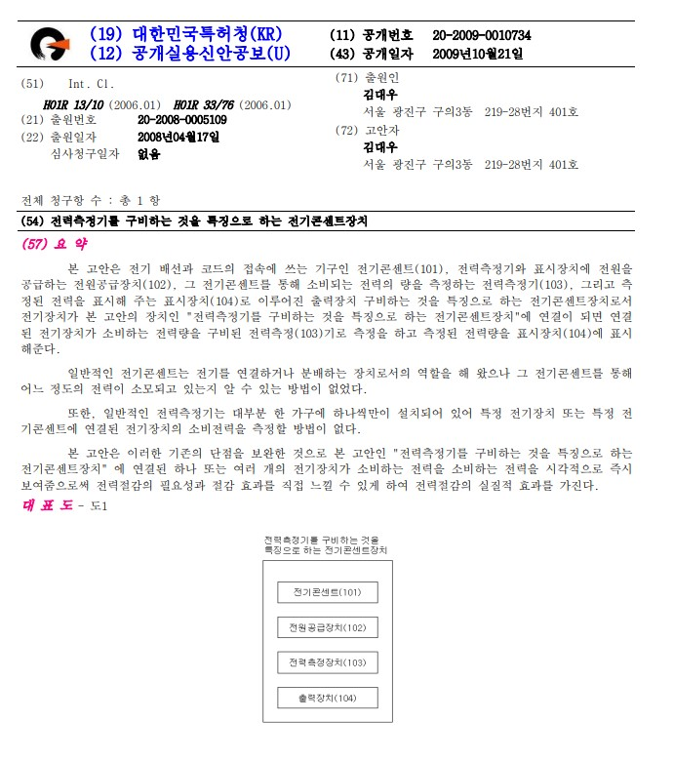
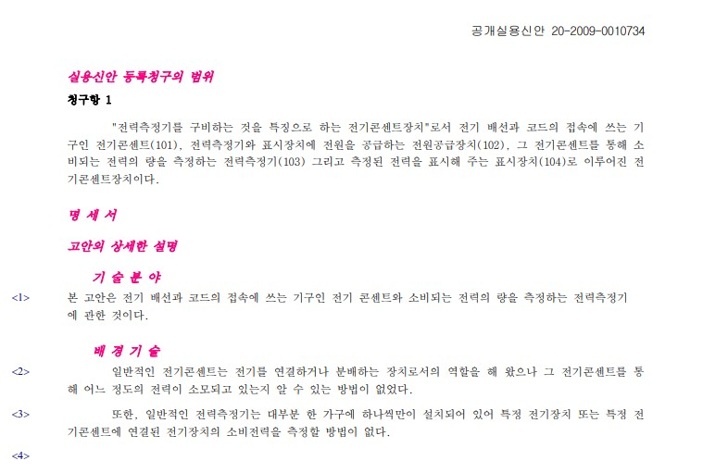
Part 1
관련 특허 조사
실용 신안권으로 출원하였으나 심사 미청구로 인해
등록 취하된 관련 제품이다.
하지만 우리가 진행하려는 프로젝트 과제와 매우 유사한 제품이기에 참고하였다.

Slide 7
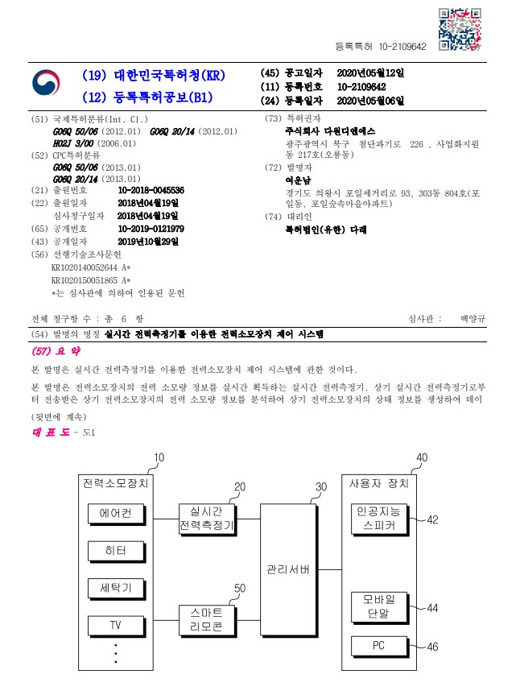
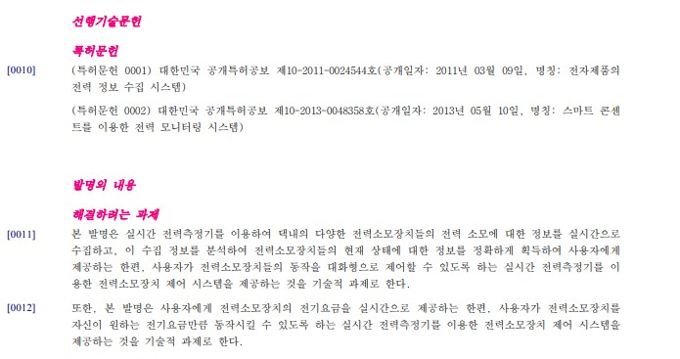
Part 1
관련 특허 조사
설계한 작품을 상업화한다면 위와 관련된 특허제품과 비슷한 방식으로 응용될 수 있을 것이다.
다만, 2018년에 특허출원하여 등록된 제품이기 때문에 2038년은 되어야 특허 침해 없이 상업화 가능.

Slide 8

Part 2,
부품 선정

Slide 9

장점
에너지 밀도가 높은 데 비해, 무게가 가볍다.
메모리 효과가 없기 떄문에 사용에 유리하다.
자연방전률이 적기 때문에 사용에 유리하다
PD 충전기 (65W급)
50W급을 사게 될 시 충전기의 경우 측정되는 전력값이 원하는 값보다 작게 나올 경우에 대비하여 65W급을 선정함.
교류 220V에서 부하에 따라 5V~20V사이의 직류전압으로 변환.
인터넷에서 가격 대비 성능과 구매평이 좋은 충전기를 선택하였다.

Slide 10

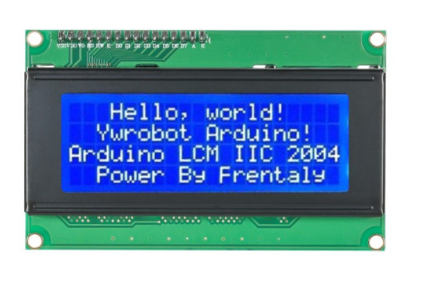
아두이노&2004 LCD + I2C LCD모듈
AC 전압,전류,전력값과 DC 전압,전류,전력값을 고려하여 측정 가능 범위가 적절하고 측정값이 가능한 자세하게 구별이 가능하도록(해상도가 높도록)
설계하기 위해서 LCD 모듈을 사용하기로 선정.

Slide 11
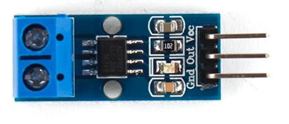
ACS712 전류센서(직류, 교류)
AC 입력전류를 측정할때와 DC전류측정 모두 가능한 모듈로 최대 측정전류또한 30A까지 인식이 가능해
이번 설계에 선정하게되었다.

Slide 12
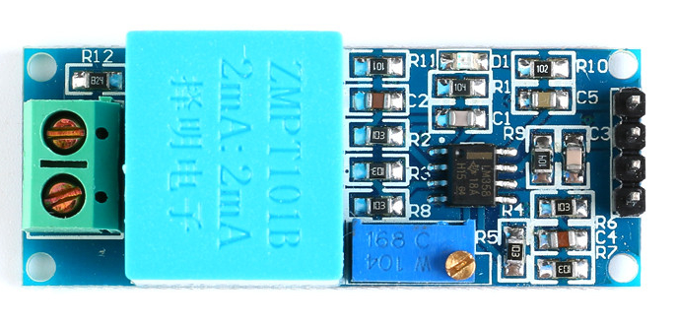
zmpt전압 센서(교류)
ZMPT101B 변압기가 220V의 AC입력전압을 받아 5V로 감소시켜주어 LM358가 장착되어있는 회로를 통해 신호를 주기 때문에 아두이노 회로 사용에 적합하다고 판단해 선정하였다.

Slide 13
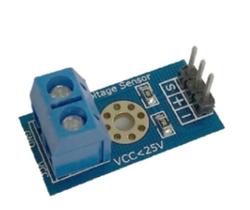
HAM6827 전압센서(직류)
PD충전기를 통해서 케이블로 전달되는 전압의 크기는 5V에서 20V까지 인가된다. 여유전압까지 생각하여
최대전압 25V까지 인식이 가능한 모듈이 필요하기 때문에
이 제품으로 선정하였다.

Slide 14

Part 3,
시스템 구현을 위한
아이디어

Slide 15
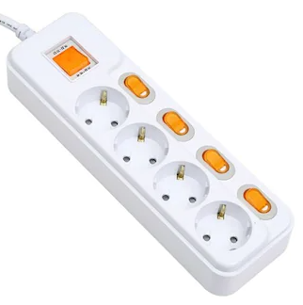
Part 3
시스템 구현을 위한 아이디어
멀티탭에 PD충전기를 연결하여 사용한다.
AC 220V의 입력전압과 입력전류를 측정하기 위해서는 전선의 피복을 벗겨 센서모듈을 연결해야하는 과정이 필요.
PD충전기 구조상 불가능하다. 따라서 PD충전기를 멀티탭에 연결하여 사용해서 멀티탭의 피복을 벗겨 전압,전류 측정을 가능하게한다.

Slide 16

Part 4,
설계 구조 및 기능

Slide 17
Part 4
설계 구조 및 기능
개념 블록도
벽전압
멀티탭
PD충전기
CtoC
부하
220V
220V
220V/5V~20V
5V~20V
공기계
경로A: AC전압 및 전류 계산
경로B: DC전압 및 전류 계산
LCD
아두이노부
아두이노
회로
전압값 저장
전류값 저장
입출력단 전력효율계산
결과 출력

Slide 18
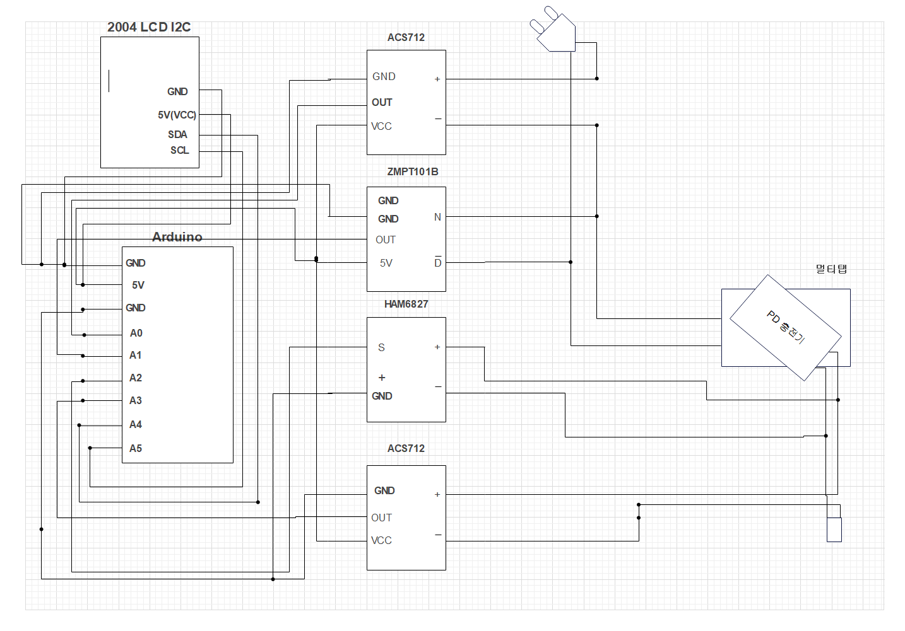
Part 4
설계 구조 및 기능
회로도
PD 케이블

Slide 19
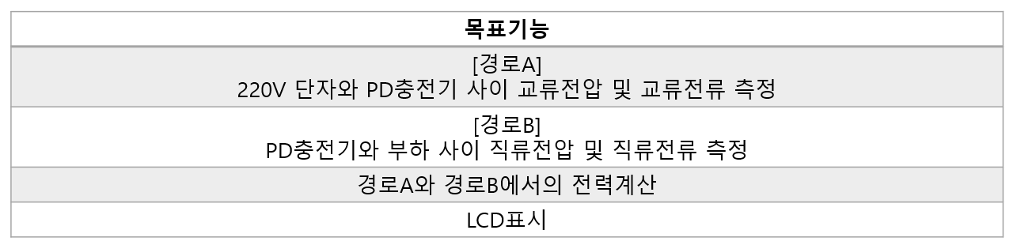
Part 4
설계 구조 및 기능
목표기능

Slide 20

Part 3,
제목을 입력하세요
Part 5,
목표 기능 및
성능 평가방법

Slide 21
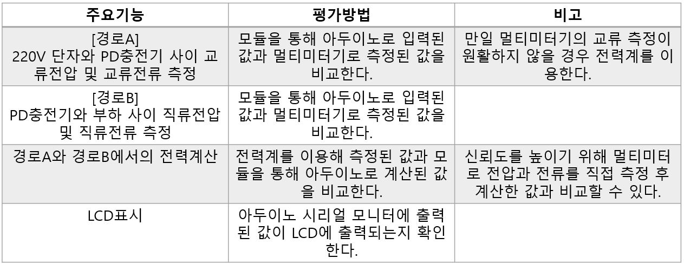
Part 5
주요 기능 및 성능 평가방법

Slide 22

Part 6,
설계 부품 및 비용

Slide 23
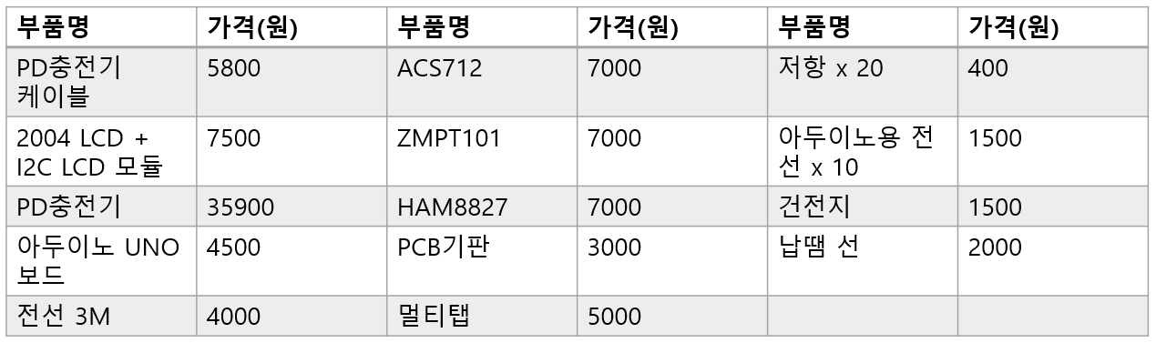
Part 6
설계 부품 및 비용
예상 예산 : 92100원

Slide 24

Part 8,
설계 일정

Slide 25
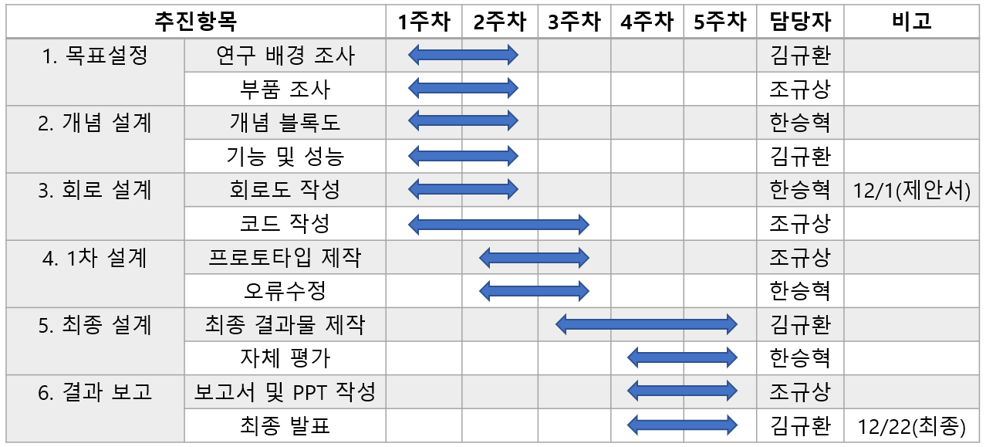
Part 7
설계 일정

Slide 26

감사합니다

